Slide 1

QU'EST-CE QU'UNE BASE DE DONNÉES ?
Le terme database (base de données) est apparu en 1964 pour désigner une collection d'informations partagées par différents utilisateurs d'un système d'informations militaire
Une base de données est un « conteneur » stockant des données¹telles que des chiffres, des dates ou des mots, pouvant être retraités par des moyens informatiques pour produire une information
Il existe de nombreux types de bases de données. On peut citer les bases de données relationnelles, les bases de données non relationnelles. Chacune présente ses propres avantages et inconvénients.

Slide 2
Différences entre les bases de données relationnelles et non relationnelles
Les différences entre les bases de données relationnelles et non relationnelles sont multiples et diverses.
Différence structurelle
Une base de données relationnelle est organisée en table avec des lignes ou enregistrements et des colonnes ou attributs. Les données sont structurées selon un schéma défini
Une base de données non relationnelle (Nosql) utilise des documents, des graphes, des colonnes ou des paires clé-valeur pour stocker les données.
Différence de langage
Une base de données relationnelle utilise le langage SQL (Structured Query Language) pour interagir avec les données
Une base de données non relationnelle (Nosql) utilise des API spécifiques à la base de données pour les opérations sans le langage SQL standard.
Différence dans l’usage
Une base de données relationnelle est adaptée aux applications nécessitant des transactions complexes comme les systèmes financiers ou de gestion d’inventaire.
Une base de données non relationnelle (Nosql) est idéale pour les grandes quantités de données variées comme les réseaux sociaux, le big data,

Slide 3
Avantages des bases de données
Base de données relationnelle
Requêtes bien structurées: Les bases de données SQL utilisent un langage de requête structuré, ce qui le rend idéal pour les tâches de traitement de données complexes.
Facilité d’utilisation: SQL est facile à apprendre et à utiliser pour les débutants.
Schéma flexible: Les bases de données SQL ont un schéma très flexible qui peut gérer différents types de données.
Compatible avec les langages de programmation populaires: SQL est compatible avec les langages de programmation populaires tels que Java, Python et C#.

Slide 4
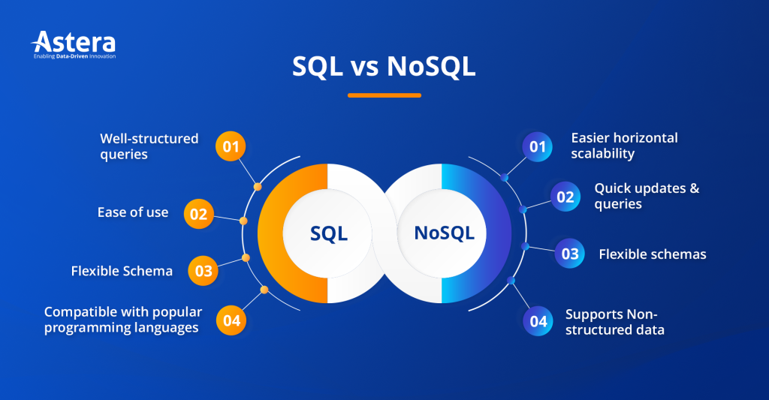
Avantages des bases de données
Base de données non relationnelle
Évolutivité horizontale plus facile: Les bases de données NoSQL peuvent facilement évoluer horizontalement, ce qui est plus rentable que la mise à l'échelle verticale d'un grand serveur en SQL, ce qui est important.
Mises à jour et requêtes rapides: NoSQL vous permet de mettre à jour ou d'interroger rapidement de grands ensembles de données sans avoir à recharger toute la base de données.
Schémas flexibles: Les bases de données NoSQL ont des schémas flexibles, ce qui facilite la gestion de structures de données complexes.
Prend en charge les données non structurées: Les bases de données NoSQL prennent en charge différents types de données non structurées comme les enregistrements audio/vidéo et les textes en langage naturel.

Slide 5
Inconvénients des bases de données
Base de données relationnelles
Évolutivité limitée: Les bases de données SQL ont tendance à avoir du mal à évoluer horizontalement, et il peut être coûteux d'évoluer verticalement avec des serveurs plus volumineux.
Données structurées : Les bases de données SQL ne fonctionnent bien qu'avec des données structurées, donc si vous avez des données non structurées ou des données qui changent fréquemment, cela peut être difficile à gérer.
Flexibilité limitée: Les bases de données SQL ont un schéma fixe, ce qui rend difficile la modification de la structure des données.
Base de données non relationnelles
Moins mature: Par rapport à SQL vs NoSQL, les bases de données sont moins matures et moins connues.
Requêtes plus complexes: Les requêtes dans les bases de données NoSQL peuvent être plus complexes à écrire que dans les bases de données SQL.
Moins de support pour les transactions: Les transactions sont essentielles pour assurer la cohérence des données. Les bases de données NoSQL ne les prennent souvent pas en charge aussi bien que les bases de données SQL.

Slide 6
Références
https://www.astera.com/fr/knowledge-center/sql-vs-nosql/
https://fr.wikipedia.org/wiki/Base_de_donn%C3%A9es
https://student.learn.gomycode.co/course/847136f5-710a-465a-b61c-f9b42d4884eb/node/ddc10325-fed7-495e-95a8-f75df554b6ec/kind/1

